Slide 1

구미 4반 8조
박기성
이상현
HAPPY HOUSE
A

Slide 2

목차
1
개발개요, 팀원 역할
2
상세 사용 기술
3
시연 및 개발 후기

Slide 3
개발 개요
개발목표 : 공공데이터와 카카오맵 API를 활용한 아파트 실거래가 정보와 기타 정보 제공 사이트 제작
선택한 지역의 주택 정보 목록
선택한 주택의
전체
거래 목록
선택한 주택의
거래
목록
지역 선택 (시, 군, 구)
지도에서
주택 선택
내용 입력

Slide 4
팀원 역할
 | 박기성(팀장) | 이상현(팀원)
기능 구현 | 회원 관리 | 지역 내 주택 검색
 | 로그인 관리 | 주택 거래내역 검색
 | 게시판 관리 | 관심지역 관리
 | 코로나 19 접종센터 검색 | 지도 기능

Slide 5





상세 사용 기술
Front End
Back End

Slide 6
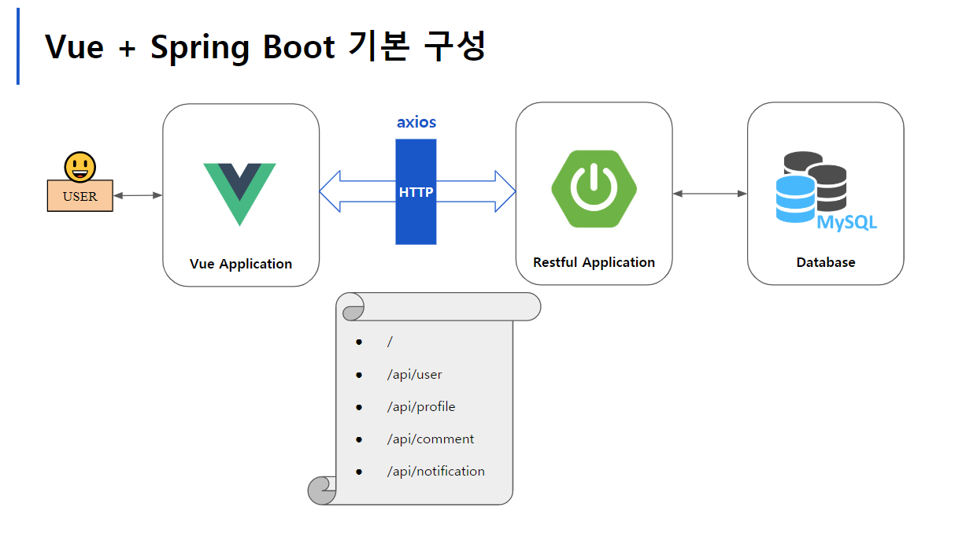
시스템 구조도
REST API 사용

Slide 7
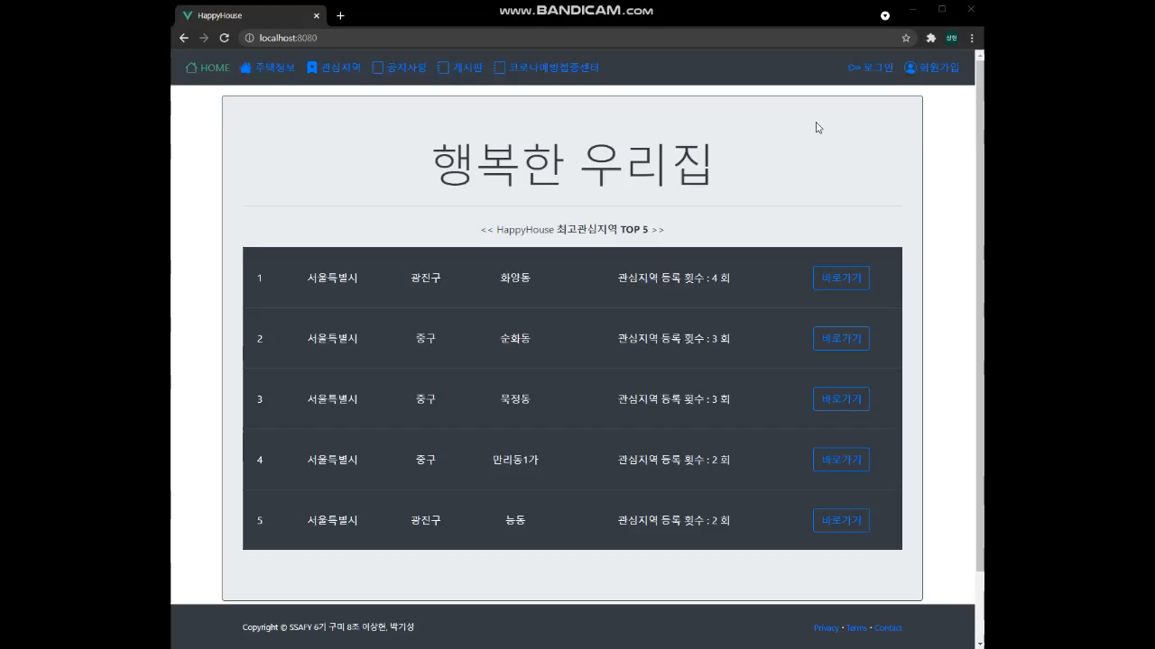
시연 영상

Slide 8
개발 후기
박기성
이상현
web개발이 처음이라 어려웠지만 배운 것을 복습하고 적용하면서 많은 공부가 되었습니다.
그리고 일주일 동안 하나의 프로젝트에 몰입하여 개발한 것이 좋은 경험이 되었고 많이 성장했다고 생각합니다.
vue 사용이 익숙하지 않아서 구현하기가 어려웠습니다.
그래도 컴포넌트 기반으로 개발하다보니 컴포넌트간 통신에 대해 공부할 수 있어서 많이 배웠다고 생각합니다.

Slide 9
감사합니다.

